Slide 1
Ministério do Desenvolvimento Regional
Secretaria Nacional de Habitação
DESDOBRAMENTOS DO PROGRAMA MINHA CASA MINHA VIDA (MCMV)
PARA OS PRÓXIMOS 4 ANOS
Comissão de Ciência, Tecnologia, Inovação, Comunicação e Informática do Senado Federal
Brasília, 22 de maio de 2019

Slide 2
Minha Casa, Minha Vida
Resultados globais 2009-2018 desagregados por modalidade de atendimento
(em R$ bilhões)
Faixa de Renda | Ação Orçamentária/ Modalidade | Fundo | Contratadas | Concluidas | Entregues | Valor Contratado
Faixa 1 | 00CY - Entidades Urbanas | FDS | 69.916 | 19.888 | 19.888 | 3,5
 | 00AF - Empresas | FAR | 1.357.792 | 1.128.263 | 1.102.885 | 77,6
 | 0E64 - Oferta Pública | OGU | 166.865 | 124.928 | 111.221 | 3,3
 | 00CX - Entidades Rurais | OGU | 215.300 | 160.250 | 160.250 | 0,6
Total Faixa 1 |  |  | 1.809.873 | 1.433.329 | 1.394.244 | 85,2
Faixa 1,5 |  | OGU-FGTS | 118.930 | 56.415 | 33.840 | 14,7
Faixa 2 |  | OGU-FGTS | 2.910.974 | 2.568.058 | 2.273.472 | 295,5
Faixa 3 |  | FGTS | 656.200 | 520.288 | 387.889 | 62,5
Total MCMV |  |  | 5.495.977 | 4.578.090 | 4.089.445 | 458,0
Fonte: Relatório executivo – MDR (Data extração: 04/04/19)

Slide 3
MINHA CASA, MINHA VIDA
Histórico orçamento do Programa entre 2009-2019
(em R$ bilhões)
Dado: Dotação orçamentária LOA
Fonte: SIAFI/SNH
A representatividade da participação do Minha Casa, Minha Vida na produção habitacional brasileira demonstra sua importância como alicerce do mercado imobiliário brasileiro.

Slide 4
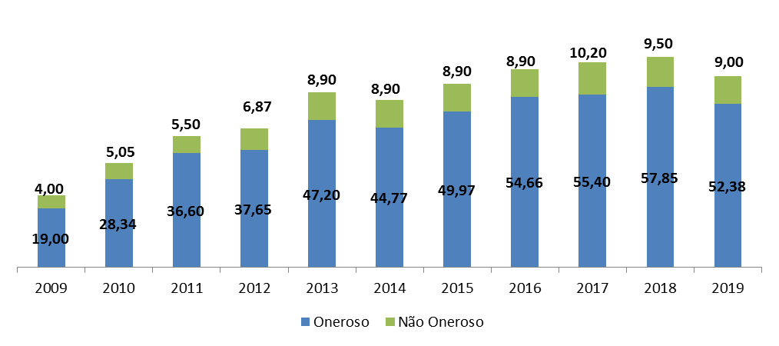
MINHA CASA, MINHA VIDA
Histórico orçamento do Programa entre 2009-2019 - FGTS
(em R$ bilhões)
O FGTS tem sido o grande lastreador dos investimentos em políticas de desenvolvimento urbano no Brasil, além de ser uma das fontes que alicerçam o mercado imobiliário brasileiro.

Slide 5
MINHA CASA, MINHA VIDA
Histórico contratação de unidades habitacionais no Programa entre 2009-2019
Fonte: Relatório executivo – MDR (Data extração: 04/04/19)
* Os dados consideram os distratos de operações (informação ainda não incluída no SISHAB).

Slide 6
MINHA CASA, MINHA VIDA
Orçamento FGTS 2019 -2022
(em R$ bilhões)
Discriminação | 2019 | 2020 | 2021 | 2022
Habitação | 66,1 | 65,9 | 63,9 | 63,4
Financiamento pessoa física/ jurídica | 51,9 | 51,9 | 51,9 | 51,9
Descontos | 9,0 | 9,0 | 8,0 | 8,0
Pró-Moradia | 0,5 | 0,5 | 0,5 | 0,5
Fonte: Resolução CGFGTS n° 903, de 13 de novembro de 2018.

Slide 7
MINHA CASA, MINHA VIDA
Contratações FGTS 2019 - até 30 de abril
Carteira Ativa 2019 – Faixa 1
334.638 UH (20% da Carteira PMCMV Total) nas diversas modalidades e regiões do país.
 | UH | OGU | FGTS | Financiamento
Faixa 1,5 | 9.870 | 43.826.180,49 | 399.052.067,90 | 843.888.958,95
Faixa 2 | 66.477 | 167.033.148,45 | 1.547.029.097,10 | 6.991.011.750,96
Faixa 3 | 11.289 | 0,00 | 0,00 | 1.582.302.878,87
TOTAL | 87.636 | 210.859.328,94 | 1.946.081.165,00 | 9.417.203.588,78
 |  | 11,6 bilhões em 2019
Fonte: Relatório executivo – MDR (Data extração: 04/04/19)

Slide 8
BALANÇO DOS PROGRAMAS EM ANDAMENTO
Minha Casa, Minha Vida – Carteira TOTAL
  5,5 milhões de unidades contratadas em 97% dos municípios brasileiros
  R$ 445 bilhões em investimentos (valor contratado)
  Cerca de 15 milhões de pessoas já residem em uma moradia financiada pelo programa
  Aproximadamente 9,5 milhões de empregos gerados - diretos e indiretos
  Arrecadação gerada de R$ 90,9 bilhões em impostos nas três esferas de governo (74% para a esfera federal)
Resultados Alcançados
2009-2018
Resultados Alcançados
2018
  527 mil unidades contratadas em todos os estados brasileiros
  Cerca de 200 mil unidades entregues no ano
  Investimentos superiores a R$ 60 bilhões (OGU + FGTS + valor de financiamento)
Resultados Estimados
2019
101.776 unidades a serem entregues em 2019*
*considera apenas empreendimentos com % execução superior a 80%

Slide 9
MINHA CASA, MINHA VIDA
Resultados globais
Impactos econômicos
GERAÇÃO DE EMPREGOS: Gera 22 empregos diretos e indiretos para cada R$ 1 milhão em investimentos;
GERAÇÃO DE RENDA: Gera renda de R$ 1,812 milhão a cada R$ 1 milhão de investimentos;
RETORNO TRIBUTÁRIO: Gera arrecadação de 25,8% sobre o valor de obras e serviços, 19% desses destinados à União;
EXPRESSIVA REPRESENTATIVIDADE NO MERCADO IMOBILIÁRIO RESIDENCIAL: responsável por mais da metade das UH produzidas pelo mercado imobiliário no país (mesmo em períodos de restrição fiscal).

Slide 10
MINHA CASA, MINHA VIDA
DISTRIBUIÇÃO TERRITORIAL dos investimentos
Programa entre 2009-2018
Faixa 1 – MCMV-Entidades Urbanas (FDS)
69.916 UH contratadas na modalidade
Faixa 1 – MCMV-Empresas (FAR)
1.357.792 UH contratadas na modalidade
Faixa 1 – MCMV-Entidades Rurais (OGU)
215.300 UH contratadas na modalidade
Faixa 1 – MCMV-Oferta Pública (OGU)
166.865 UH contratadas na modalidade
Faixas 1,5 a 3
3.686.104 UH contratadas
Notes:
tirar o déficit

Slide 11
Minha Casa, Minha Vida
Carteira Ativa Faixa 1 - Obras Paralisadas
PNHR – 16.451 UH
50.221 UH nas diversas modalidades e regiões do país;
Criado GT para casos críticos
Os casos críticos em análise correspondem a 3% da Carteira Total PMCMV e a 15% da Carteira Ativa.
Entre os casos críticos destacados 4.809 UH (9,5%) já foram retomadas sem aporte adicional da União.

Slide 12
MINHA CASA, MINHA VIDA
Carteira Ativa Faixa 1
Modalidades Empresas, Entidades Urbanas e Entidades Rurais
Unidades Habitacionais Ociosas
Motivação
Unidades Habitacionais Ociosas
Distribuição territorial
→ 100%
→ 59%
→ 55%
→ 10%
→ 2%

Slide 13
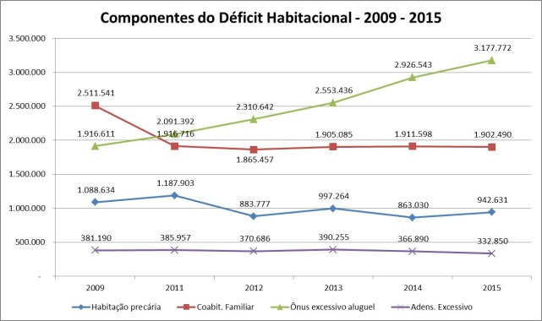
PLANO DE AÇÃO HABITAÇÃO SOCIAL
Déficit Habitacional Total
6,35 milhões de domicílios
Todos os componentes vem caindo ou se mantendo, enquanto o ônus excessivo com aluguel aumentou consideravelmente - 65% entre os anos de 2009 a 2015
Apesar dos dados do déficit habitacional serem referentes ao ano de 2015, sua escala e distribuição territorial têm se mantido constantes nas últimas duas décadas, desde o início da sua apuração, por isso a relevância da sua utilização como indicador para as políticas habitacionais.
Fonte: Déficit Habitacional 2015 | Fundação João Pinheiro

Slide 14
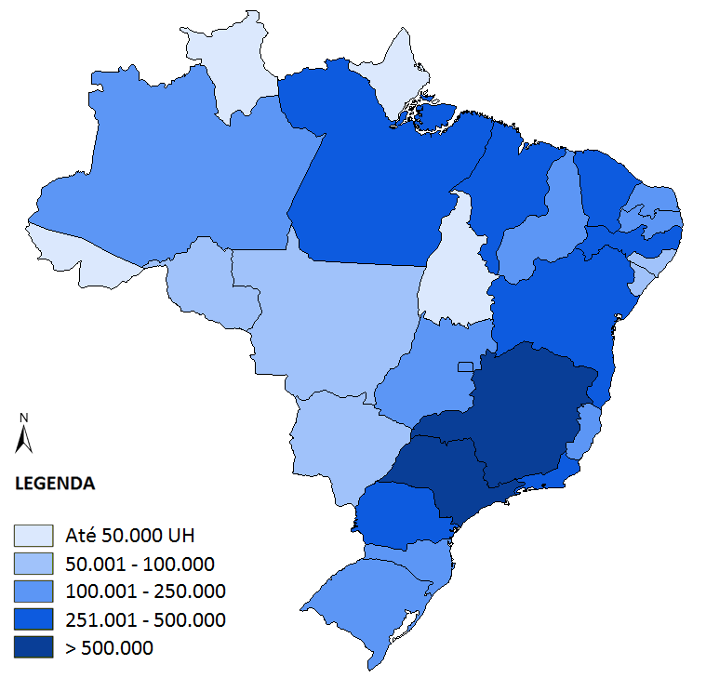
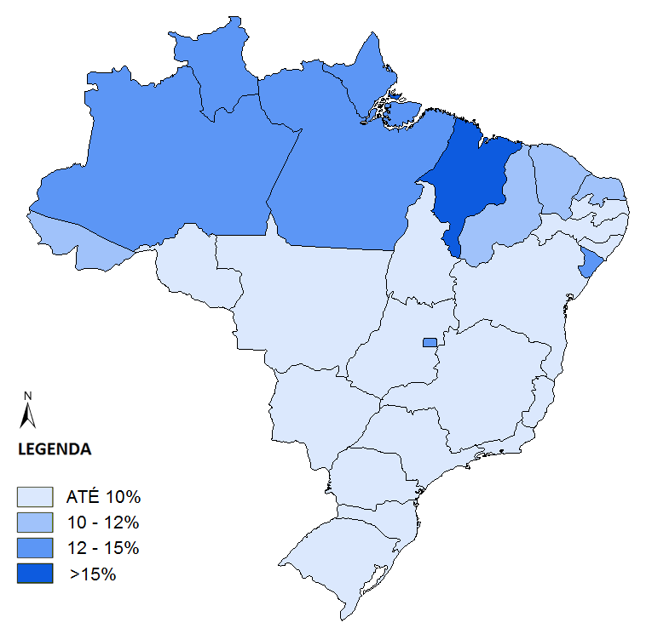
HABITAÇÃO SOCIAL – AGENDA FUTURA
Déficit Habitacional Total
87,7% do déficit é urbano
Em números absolutos o déficit habitacional se concentra nas Regiões Sudeste (39%) e Nordeste (31%), porém se analisado em termos relativos (domicílios em situação de déficit em relação ao total de domicílios existentes), essa concentração de desloca para a Região Norte.
DÉFICIT ABSOLUTO
DÉFICIT RELATIVO
NORTE
10%
NORDESTE
31%
CENTRO-OESTE
8%
SUDESTE
39%
SUL
12%
Fonte: Déficit Habitacional 2015 | Fundação João Pinheiro

Slide 15
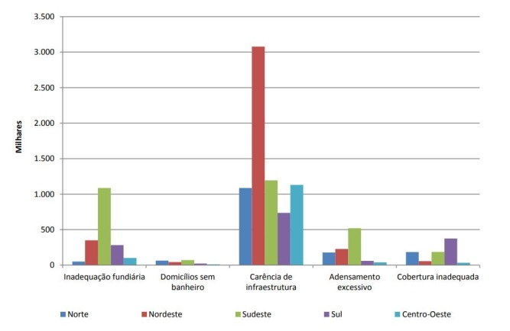
HABITAÇÃO SOCIAL – AGENDA FUTURA
Inadequação de domicílios/ carência de infraestrutura
7,22 milhões de domicílios
As habitações inadequadas não proporcionam condições desejáveis de moradia, o que não implica, contudo, necessidade de construção de novas unidades.
Fonte: Déficit Habitacional 2015 | Fundação João Pinheiro

Slide 16
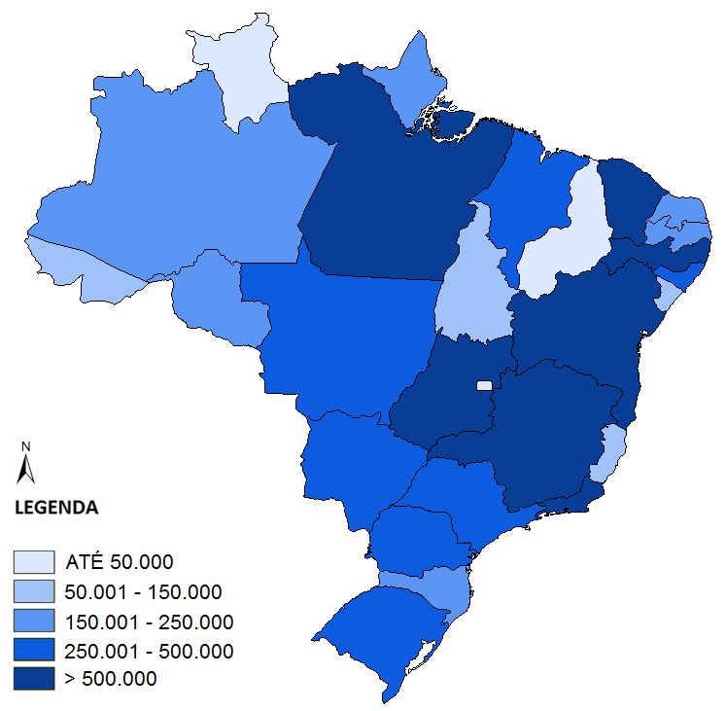
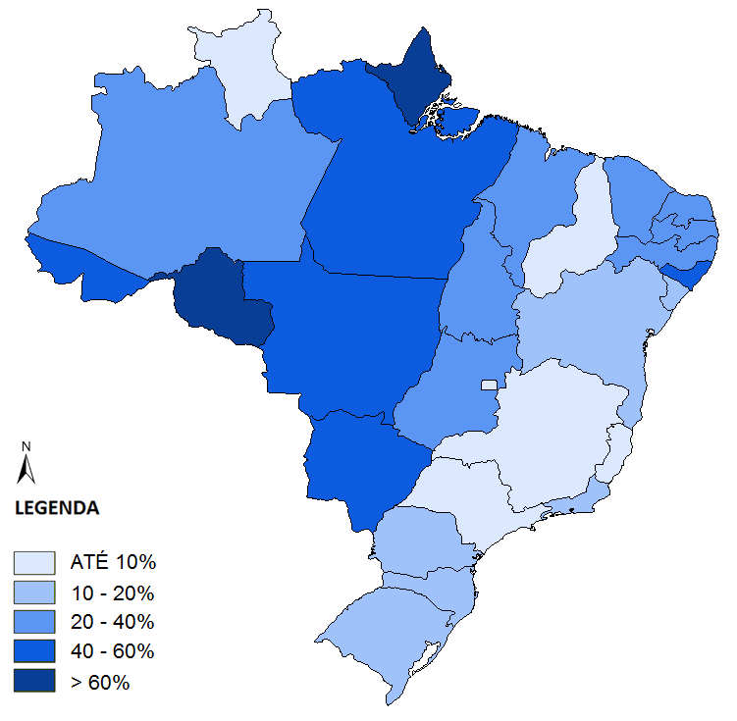
PLANO DE AÇÃO HABITAÇÃO SOCIAL
Inadequação de domicílios
Considerando o componente carência de infraestrutura, os domicílios inadequados em números absolutos se concentram nas Regiões Nordeste e Sudeste, porém se analisado em termos relativos, essa concentração de desloca para as Regiões Norte e Centro-Oeste.
Carência de Infraestrutura
7,22 milhões de domicílios
Domicílios urbanos duráveis com ao menos um tipo de carência de infraestrutura
% de domicílios urbanos duráveis com ao menos um tipo de carência de infraestrutura
PLANO DE AÇÃO
Habitação Social – Agenda Futura
Fonte: Déficit Habitacional 2015 | Fundação João Pinheiro

Slide 17
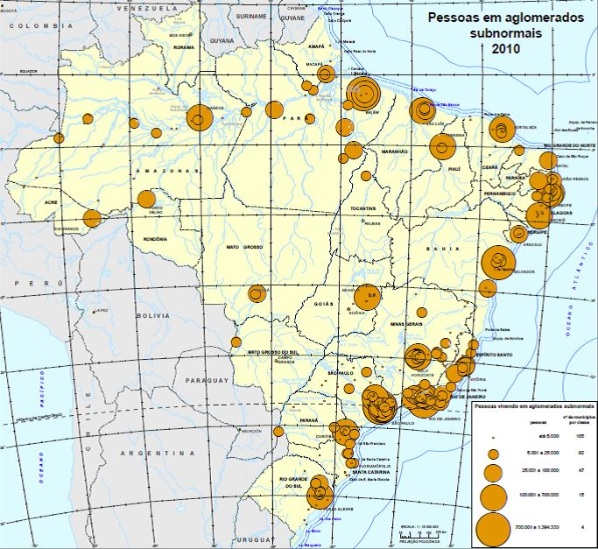
PLANO DE AÇÃO HABITAÇÃO SOCIAL
Aglomerados subnormais
Regiões Metropolitanas abrigam 88,6% dos domicílios em Aglomerados Subnormais
Nordeste: 52 dos 70 municípios com aglomerados subnormais se concentravam em RM
Sudeste: reúne quase a metade dos municípios do país com aglomerados (145), mais da metade dos quais em RM
Sul: padrões semelhantes à Região Sudeste, 51 municípios com aglomerados subnormais, dos quais 38 em RM
Centro-Oeste: somente 9 municípios com aglomerados subnormais, 8 em RM ou na RIDE/DF
Pessoas em Aglomerados Subnormais
Fonte: Censo 2010 | IBGE

Slide 18
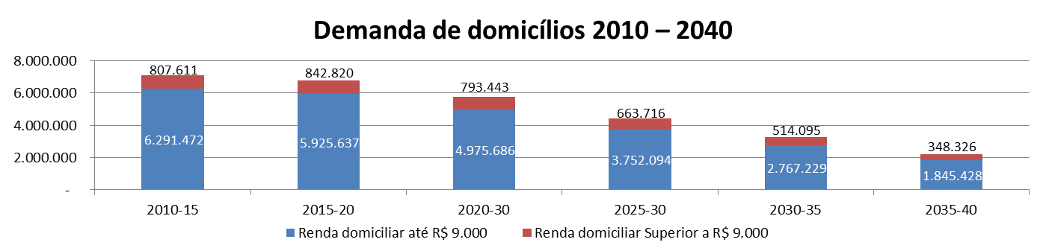
PLANO DE AÇÃO HABITAÇÃO SOCIAL
Demanda futura por moradias
Para além do déficit habitacional, o qual retrata o passivo das deficiências do estoque de moradias existente, faz parte do equacionamento do problema habitacional tratar a demanda futura por moradias, estimada do ponto de vista da projeção demográfica:
DEMANDA DE DOMICÍLIOS 2010 A 2040
Estima-se que será necessário construir cerca de 1,235 milhão de unidades habitacionais por ano entre 2019 e 2030, considerando uma gradativa redução do déficit habitacional até 2030 e as tendências demográficas e de formação de famílias no período.
Fonte: Estudo Demanda Futura - UFF, 2016

Slide 19
PLANO DE AÇÃO DA HABITAÇÃO
Status da elaboração
Elaborada a primeira visão geral do plano de ação com indicação da necessidade de novas formas de atendimento habitacional e de revisão dos programas e ações existentes
Próximos passos:
Promoção de escuta dos principais atores envolvidos na execução da política habitacional (CAIXA, CBIC, ABRAINC, ABC, Movimentos Sociais, academia, especialistas no tema)
    1º Seminário com a CAIXA será realizado nos dias 13 e 14/03
Detalhamento dos novos produtos
Revisão dos produtos existentes
Indicadores
            Tratativas com a Fundação João Pinheiro para atualização do Déficit Habitacional
            Tratativas com o IBGE para recuperação da pesquisa de dados necessários ao calculo do Déficit
Proposição de cenários para o estabelecimento de metas e indicadores
Compatibilização da agenda da habitação com a agenda do desenvolvimento regional e urbano

Slide 20
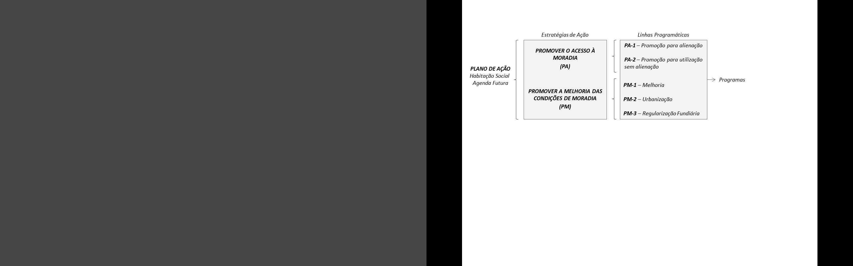
PLANO DE AÇÃO HABITAÇÃO SOCIAL
Vetores para Novos Produtos
Estratégias de ação/ linhas programáticas

Slide 21
PLANO DE AÇÃO - HABITAÇÃO SOCIAL
Novos Produtos em Estudo
(PA) PROMOVER O ACESSO À MORADIA (fazer frente ao déficit habitacional) |  |  | (PM) PROMOVER A MELHORIA DAS CONDIÇÕES DE MORADIA (fazer frente à inadequação habitacional e os aglomerados subnormais)
 | Promoção para alienação | Promoção para utilização sem alienação | Melhoria Habitacional |  | Urbanização de assentamentos precários | Regularização Fundiária
BAIXA E MÉDIA RENDAS | Promoção Financiada de unidades habitacionais em áreas urbanas Promoção Financiada de lotes urbanizados Promoção Financiada em áreas rurais | Locação Social Financiada PPP-Patrocinada | Melhoria Financiada | MÉDIO/ALTO DESENVOLV. INSTITUCIONAL | Urbanização Financiada | Apoio à Regularização Fundiária em áreas urbanas
BAIXÍSSIMA RENDA | Promoção Assistida de unidades habitacionais em áreas urbanas Promoção Assistida de lotes urbanizados Promoção Assistida em áreas rurais | Serviço de Moradia Social | Melhoria Assistida | BAIXO DESENVOLVIMENTO INSTITUCIONAL | Urbanização Assistida | REURB Amazônia Urbana Legal Desenvolvimento Institucional em Regularização Fundiária

Slide 22
Minha Casa, Minha Vida
Ações convergentes à pauta da CCT
CIDADES INTELIGENTES
Integração do PMCMV ao conceito de Cidade Inteligente
Viabilização do uso de Tecnologias de Informação e Comunicação nos empreendimentos;
Integração dos empreendimentos com serviços urbanos
Geração de empregos e redução das desigualdades.
BIM - Building Information Modeling (BIM)
SNH integra o Grupo Gestor e o Comitê Estratégico de Implementação do BIM na construção civil
CTECH – Comitê Nacional de Desenvolvimento Tecnológico da Habitação
SNH coordena o Comitê que objetiva acompanhar e incentivar as atividades referentes à inovação tecnológica no setor de habitação e propiciar uma maior articulação das ações governamentais nesse âmbito.

Slide 23
Minha Casa, Minha Vida
Ações convergentes à pauta da CCT
Projeto de Cooperação Técnica : SNH/MDR + GIZ/Alemanha
OBJETIVO:
Melhoria da eficiência energética nas UHs produzidas por meio do PMCMV
OPORTUNIDADES DAS AÇÕES EM ANDAMENTO:
Estabelecimento de parcerias com o Setor da Construção Civil
Construção e divulgação de ”Casa+Energia”
Integração de soluções inovadoras
Replicação das experiências
Otimização de processos e normativas com foco em Eficiência Energética
Sistematização do passivo (Mapa de Tipologias e Sist. Construtivos)
Análise de desempenho energético resultante de alterações de parâmetros técnicos / redução de consumo
Aplicação de processos e normas otimizadas
Quantificação do impacto de emissões de GEE nos programas da SNH
Ferramenta de redução das emissões pela melhoria de Eficiência Energética na construção
Engajamento para fontes de financiamento
Potencial de upscaling de todo o projeto
1. PROJETO PILOTO
2. GESTÃO EFICIENTE
3. CRÉDITOS DE CARBONO

